Slide 1

McK Laderas

Slide 2
Objetivo general
Promover el desarrollo participativo de innovaciones tecnológicas que permitan restaurar la salud de los suelos de Anzaldo para incrementar su potencial productivo y así contribuir a mejorar la resiliencia de los sistemas productivos y los medios de vida de las familias de los agricultores.

Slide 3
CONTEXTO

Slide 4
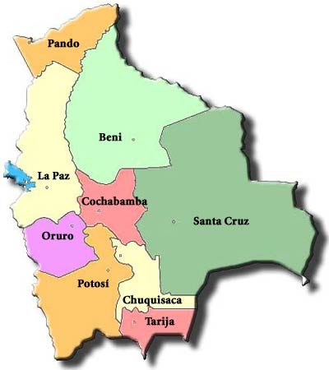
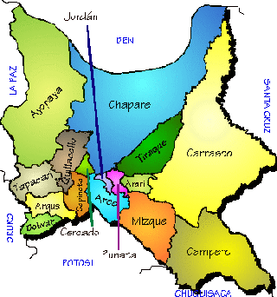
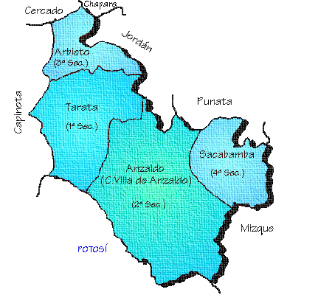
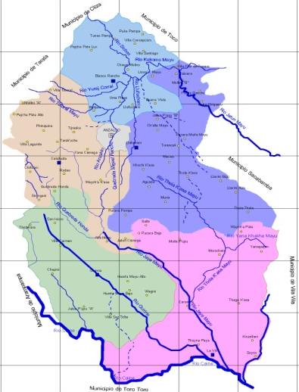
Ubicación
País: Bolivia
Depto: Cochabamba
Provincia: Esteban Arze
Municipio: Anzaldo
Distritos y comunidades: 6 distritos, 11 subcentrales, 66 comunidades
Altitud y pendientes: 3040 msnm (2.200 a 3.500 msnm), 15 a 50 grados
Coordenadas: 17º 46’ 46” Lat. Sud y 65º 55’ 56” Long. Oeste
Superficie: 542 Km2 (24 % ocupadas)

Slide 5
Indicadores sociodemográficos
Según censo 2001
Habitantes: 9.126 (4.491 varones y 4.635 mujeres)
Alfabetismo: 65% sabe leer
Esperanza de vida: 57 años
Tamaño de superficie cultivada por familia: 1,7 a 3,2 has
El ingreso familiar 4.366 Bs/año (12 Bs/día/flia de 5 miembros).
Composición del ingreso familiar:
Agricultura | Pecuaria | Fuerza de trabajo local | Otros
78 (%) | 3 (%) | 8 (%) | 11 (%)
Fuente: PDM Anzaldo 2010 - 2014

Slide 6
Análisis químico de suelos de Anzaldo
Comunidad | pH | CE mmhos/cm | K (me / 100 g) | CIC me/100g | % MO | % N | P (ppm)
Mollini | 5.9 | 0.05 | 1.07 | 7 | 1.11 | 0.065 | 3.7
Mollini | 5.5 | 0.096 | 1.07 | 7.5 | 0.79 | 0.061 | 2
Mollini | 5.7 | 0.051 | 0.71 | 9 | 0.9 | 0.053 | 3.7
Pajchapata Alto | 5.5 | 0.018 | 0.85 | 3.5 | 0.15 | 0.013 | 3.2
Pajchapata Alto | 5.6 | 0.055 | 0.93 | 10 | 1 | 0.067 | 4.1
Pajchapata Alto | 5.7 | 0.028 | 0.57 | 12 | 0.47 | 0.034 | 2.9
Phinquina | 5.3 | 0.045 | 0.71 | 4.5 | 0.05 | 0.004 | 10.8
Phinquina | 6.6 | 0.124 | 1.14 | 5 | 0.9 | 0.056 | 5.6
Tarakuchu | 6.3 | 0.041 | 0.5 | 4 | 0.47 | 0.031 | 3.8
Tarakuchu | 5.7 | 0.053 | 0.71 | 5 | 1.11 | 0.065 | 6.8
Tijraska | 5.7 | 0.05 | 0.71 | 3.5 | 1 | 0.063 | 6.6
Tijraska | 5.6 | 0.103 | 0.71 | 6 | 1 | 0.056 | 4.6
Torankali | 5.6 | 0.062 | 0.43 | 8 | 3.88 | 0.199 | 2.6
Torankali | 5.4 | 0.044 | 0.78 | 5.5 | 0.26 | 0.02 | 3.2
Torankali | 5.7 | 0.047 | 1.07 | 5 | 0.9 | 0.062 | 6.3
Muñamayu | 5.9 | 0.072 | 0.93 | 6 | 0.9 | 0.058 | 9.7
Muñamayu | 5.4 | 0.061 | 1.42 | 6 | 0.79 | 0.053 | 4.2
Muñamayu | 5.4 | 0.043 | 2.14 | 4.5 | 1 | 0.063 | 4.7
PROMEDIO | 5.7 | 0.06 | 0.91 | 6.22 | 0.93 | 0.06 | 4.92
Fuente : PROINPA

Slide 7
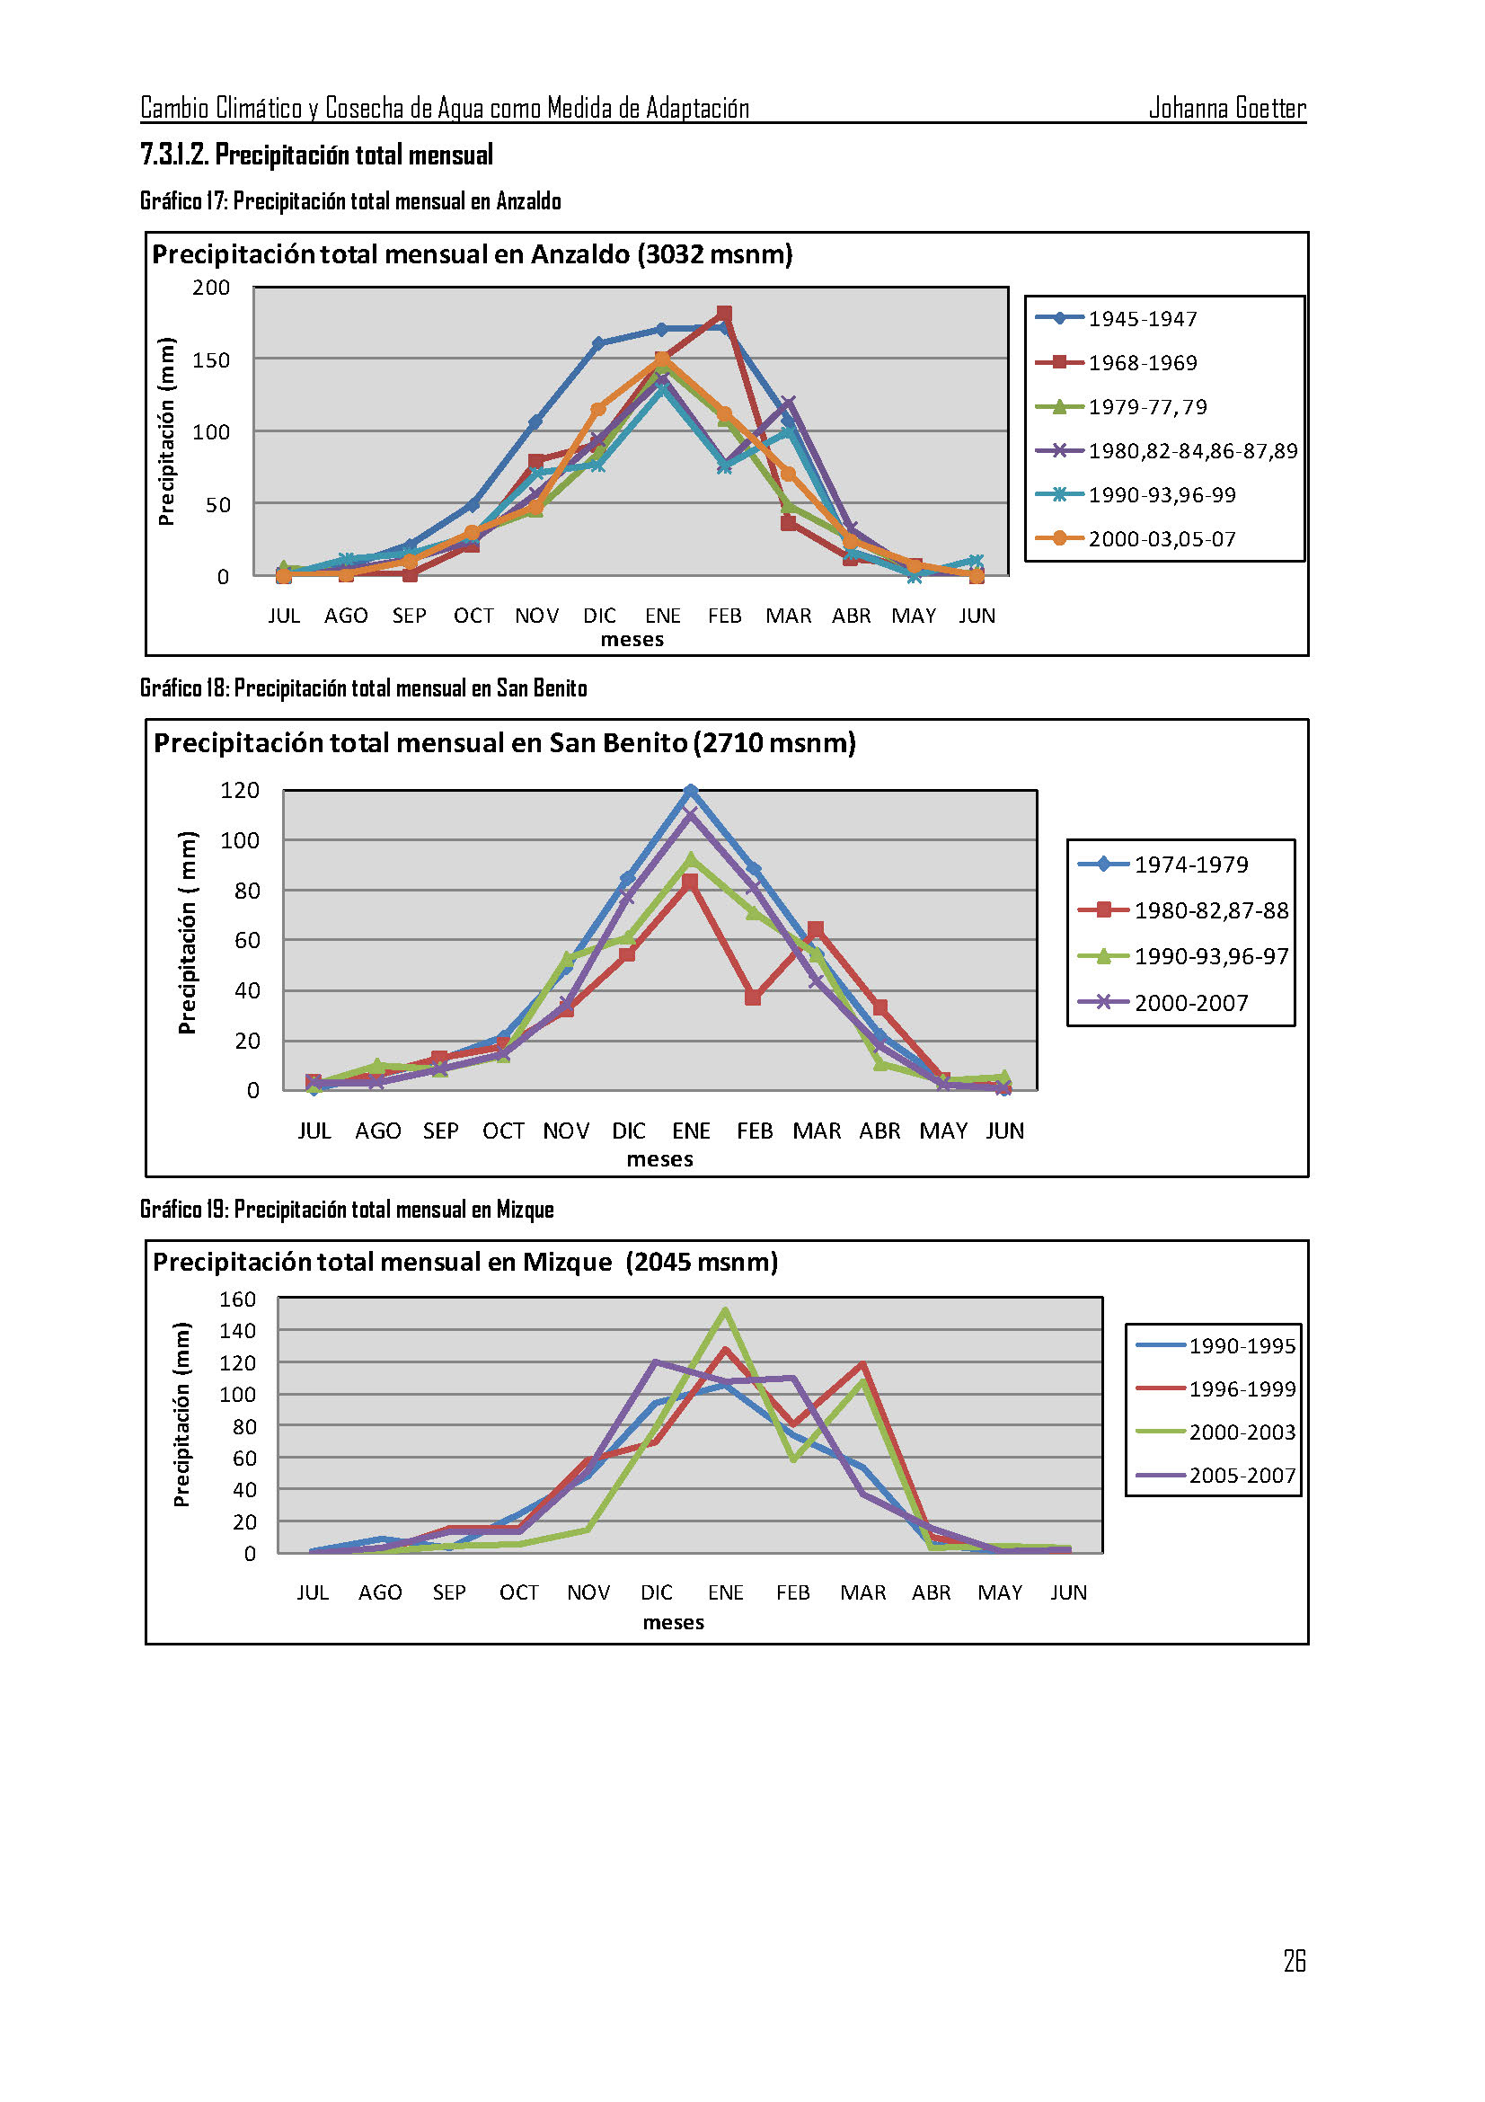
Precipitación total mensual
Fuente : GTZ - PROAGRO (Johanna Goetter, 2010)

Slide 8
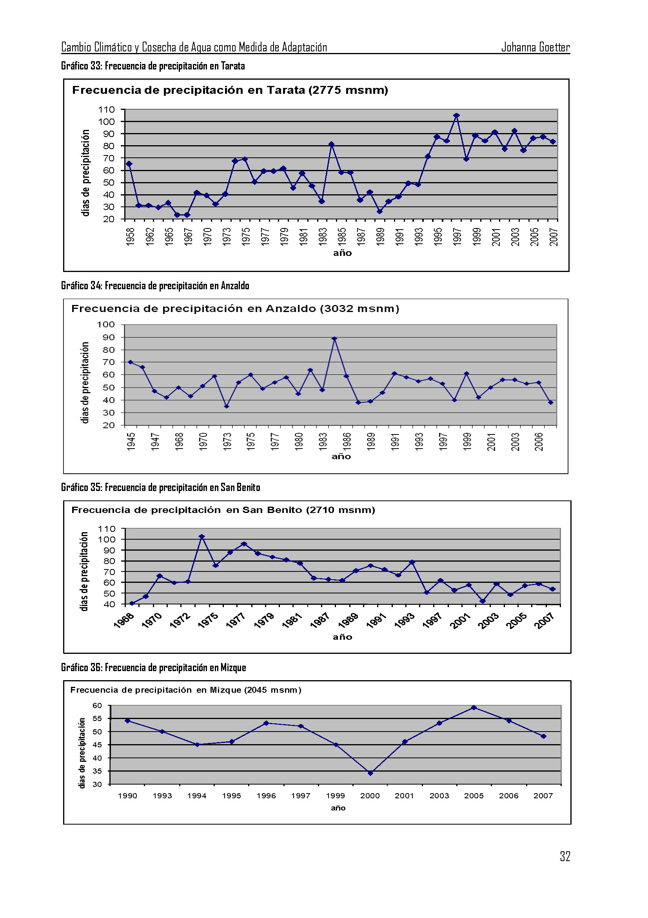
Frecuencia de precipitación
Fuente : GTZ - PROAGRO (Johanna Goetter, 2010)

Slide 9
DEMANDA

Slide 10
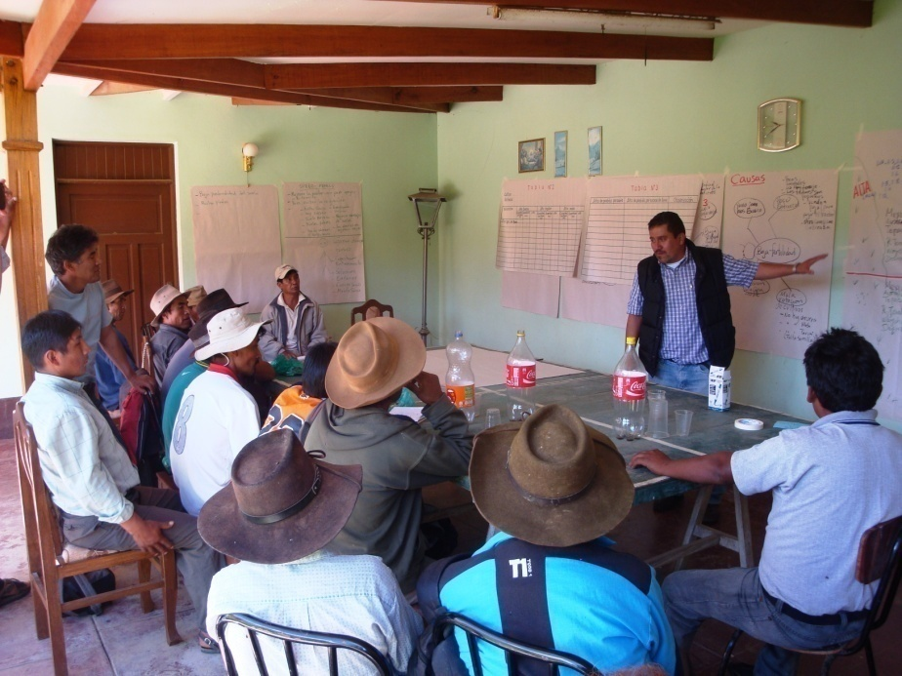
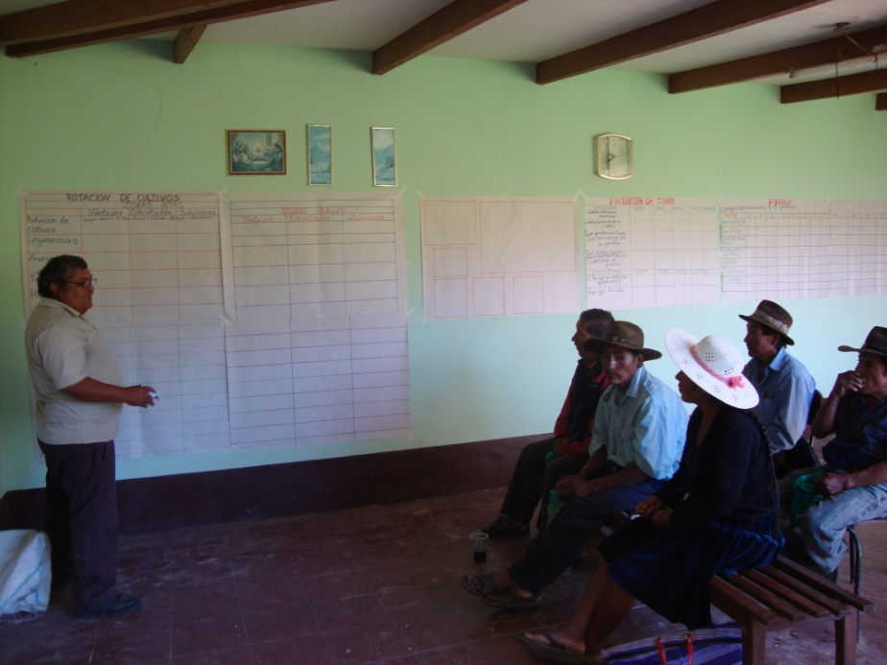
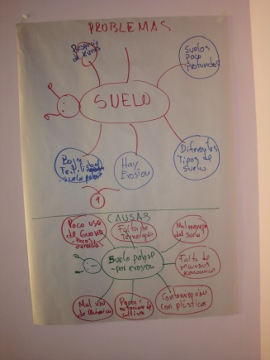
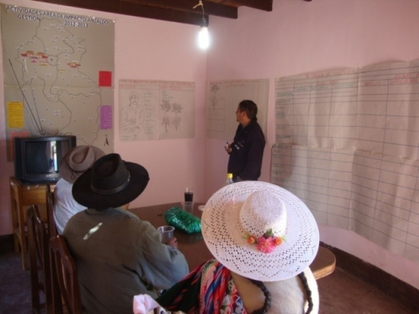
Talleres y reuniones con productores
Temas:
MANEJO DE SUELOS, ROTACIONES,
MANEJO DE FORRAJES, GANADO Y OTROS

Slide 11
La reducción permanente del potencial productivo de los suelos se debe a:
Reducción de los periodos de descanso
Extracción de los residuos de cosecha
Monocultivo de trigo
La baja capacidad para producir estiércoles en calidad y cantidad
Baja producción de leguminosas
La erosión de los suelos por las lluvias

Slide 12
Estos problemas no pueden ser atendidos debido a:
A la presión por generar sus recursos económicos
A la mano de obra limitada
Al alto costo y difícil acceso a muchas de las tecnologías
Desconocimiento de las tecnologías
Al alto riesgo de inversión
Entre otras

Slide 13
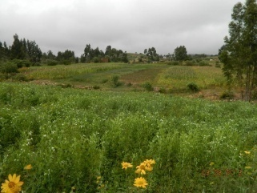
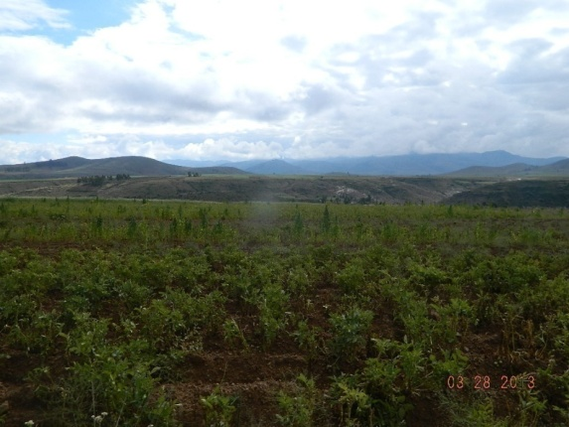
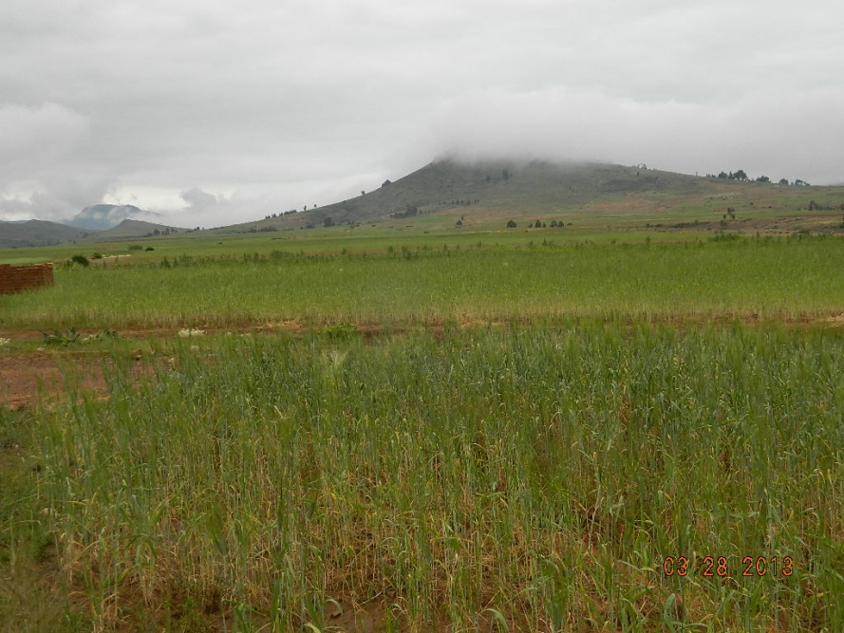
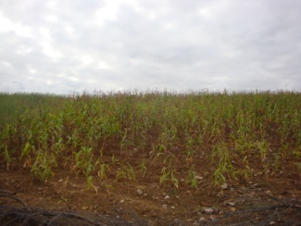
Distribución espacial de los principales cultivos
2 a 3 hectáreas/familia/año
Trigo 50 a 60 %
Papa 15 a 20 %
Arveja
3 a 10 %
Haba
2 a 4 %
Otros
1 a 2 %
Maíz
4 a 8 %
Cebada
3 a 8 %
Avena
2 a 8 %

Slide 14
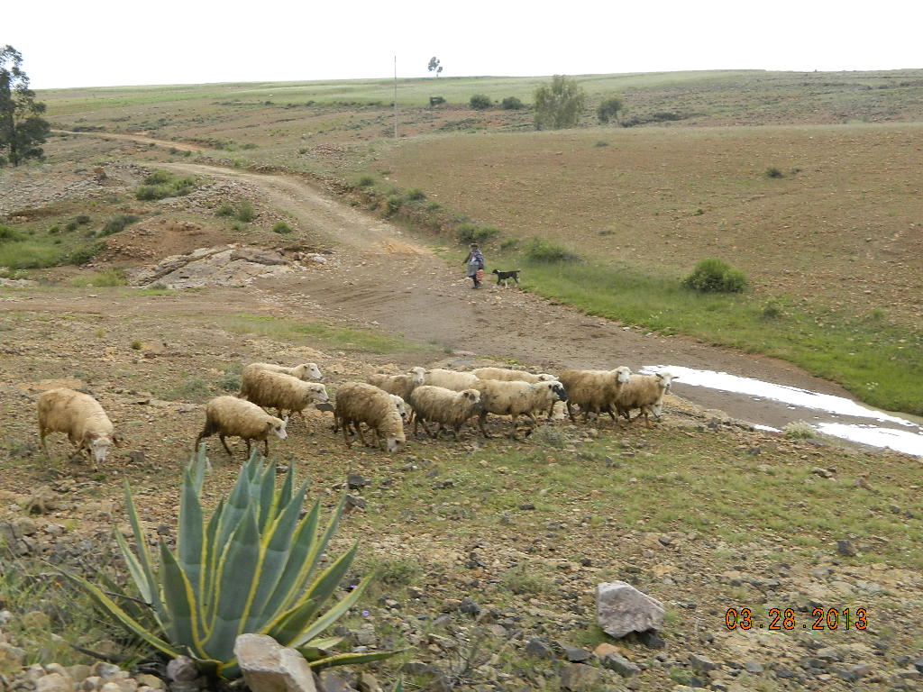
Parcelas con cultivo
Parcelas en descanso
Parcela marginal

Slide 15
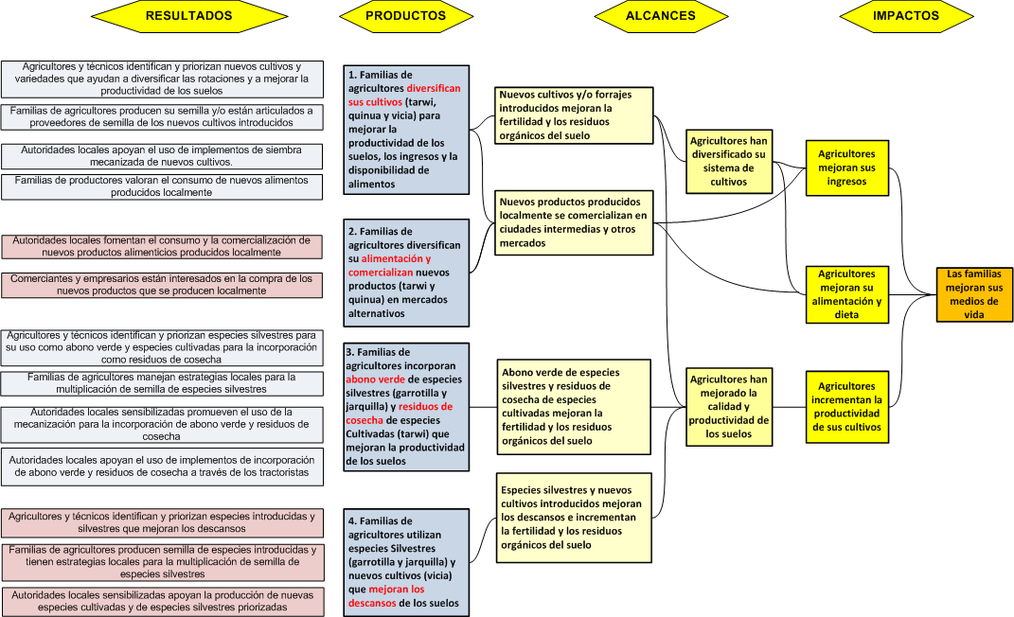
Teoría de cambio

Slide 16
QUE BUSCA LA INVESTIGACION PARTICIPATIVA EN ANZALDO
Mejorar el descanso del suelo,
Diversificar los cultivos,
Promover el uso de abono verde y de residuos de cosecha
Ayudar a mejorar la economía familiar.

Slide 17
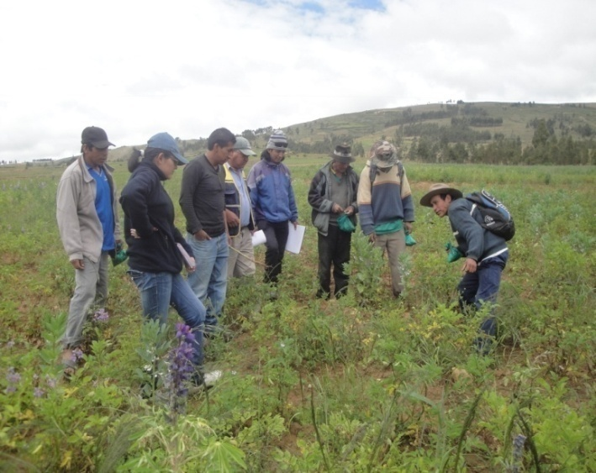
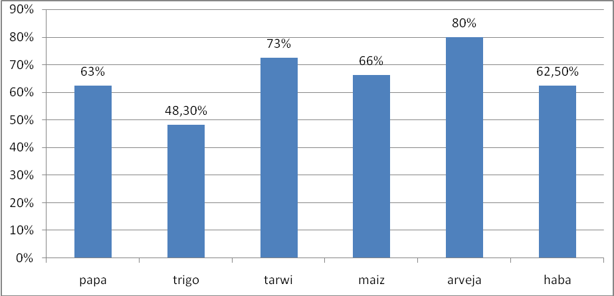
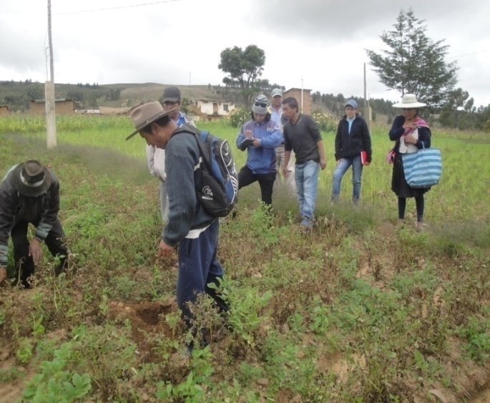
Análisis participativo del daño por las lluvias
% de pérdidas

Slide 18
MEJORANDO EL DESCANSO DEL SUELO

Slide 19
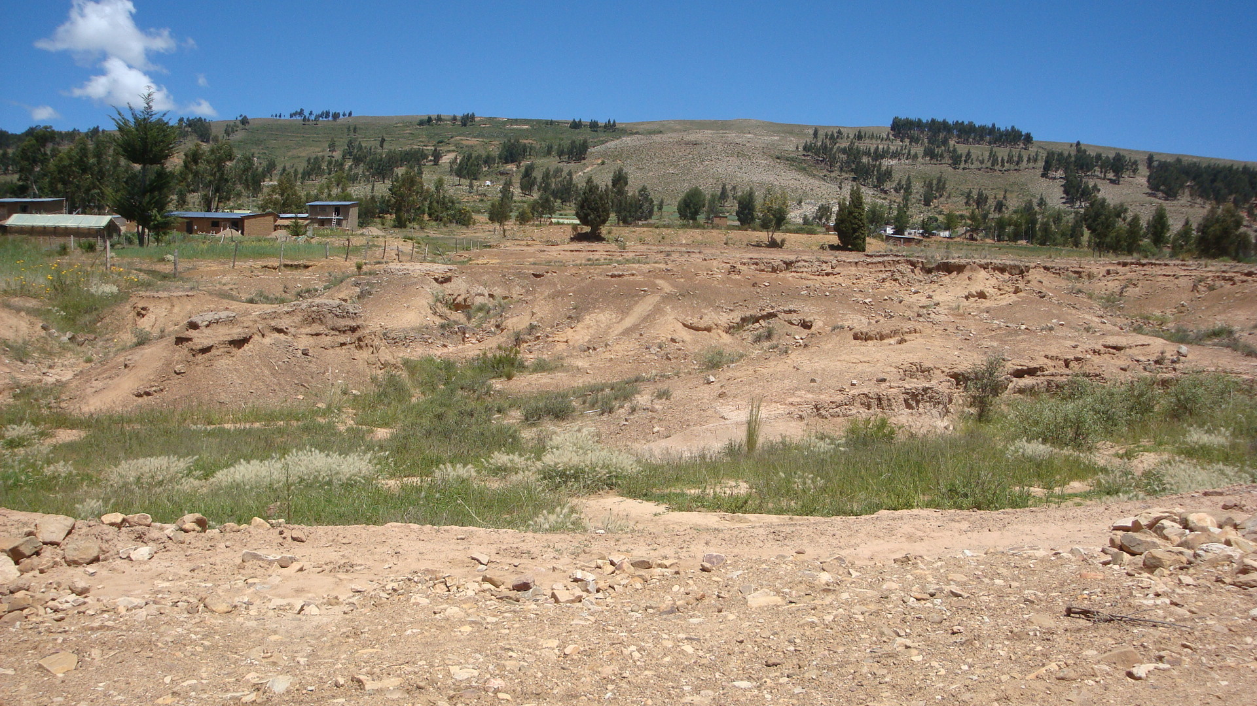

Slide 20
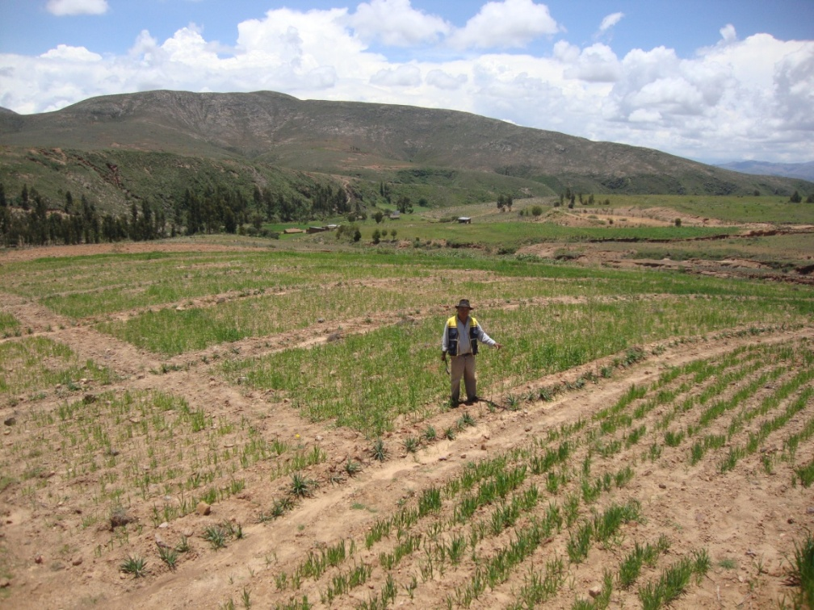
Leguminosas
Chamaecytisus proliferus ssp. palmensis
Lathyrus sativus
Vicia narbonensis
Vicia villosa ssp. Dasycarpa
Cereales
Cebada, Avena y Triticale
Pastos
X. Phalaris
Pisum sativum
Festulolium
Eragrostis curvula
Thinopyrum ponticum
Agrophyrum

Slide 21
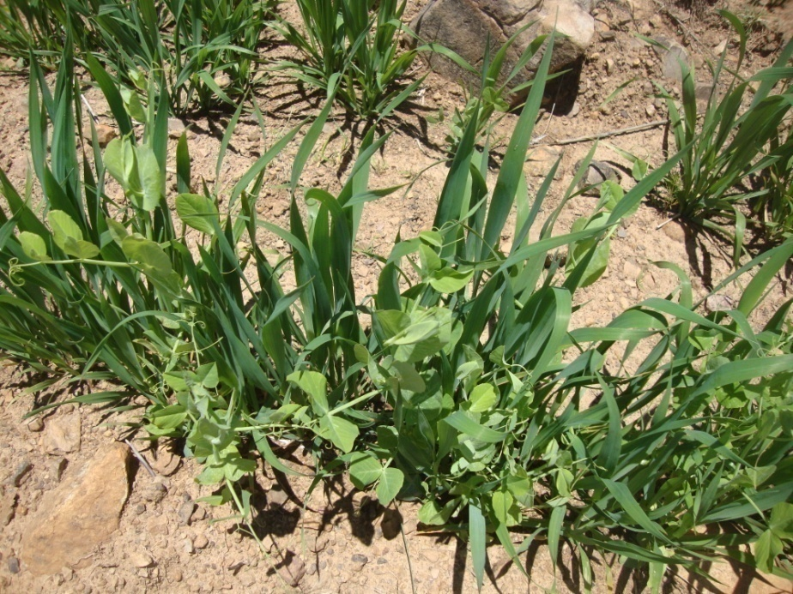
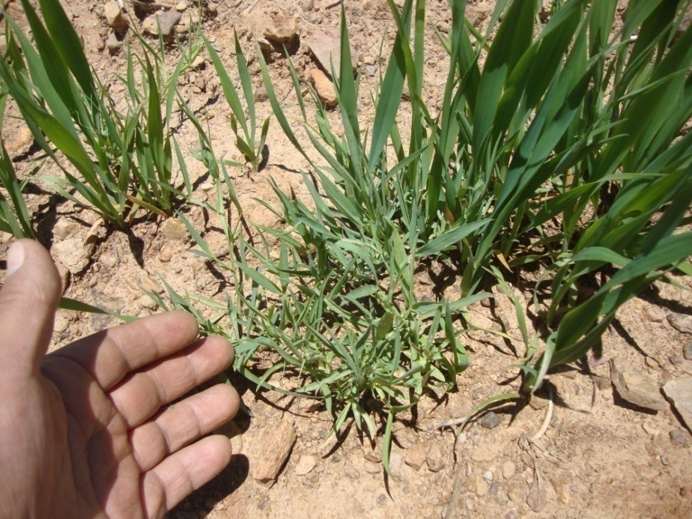
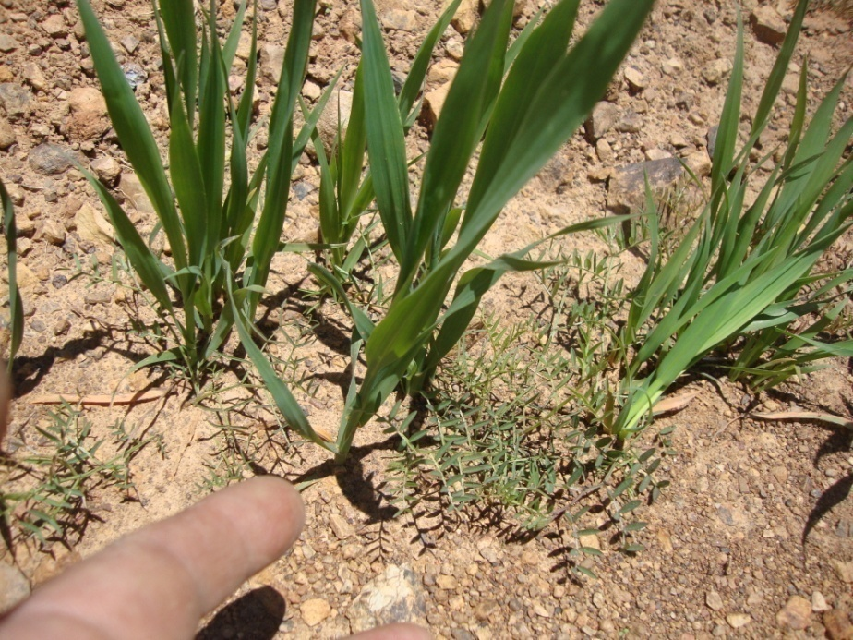
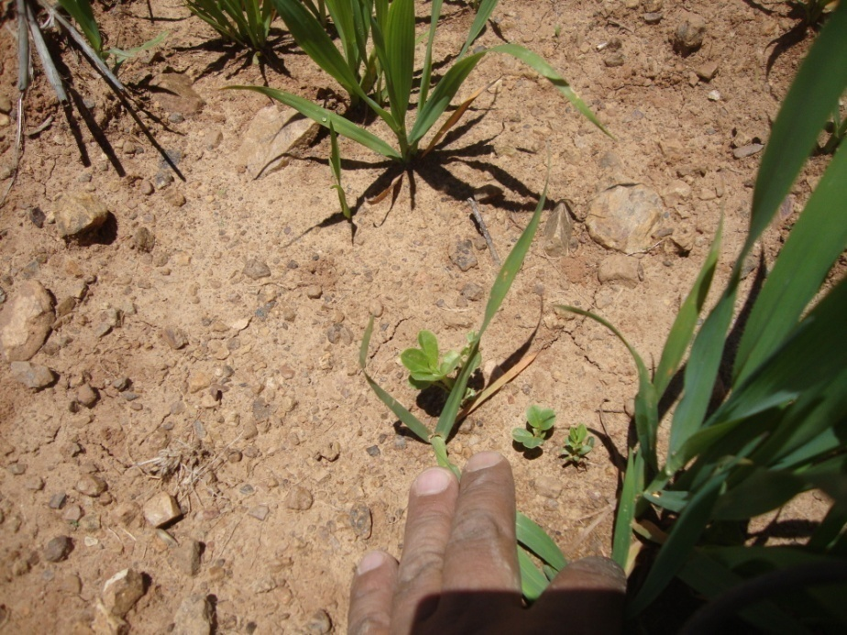
Especies externas
Lathirus sativus
Vicia narbonensis
Chamaecytisus proliferus

Slide 22
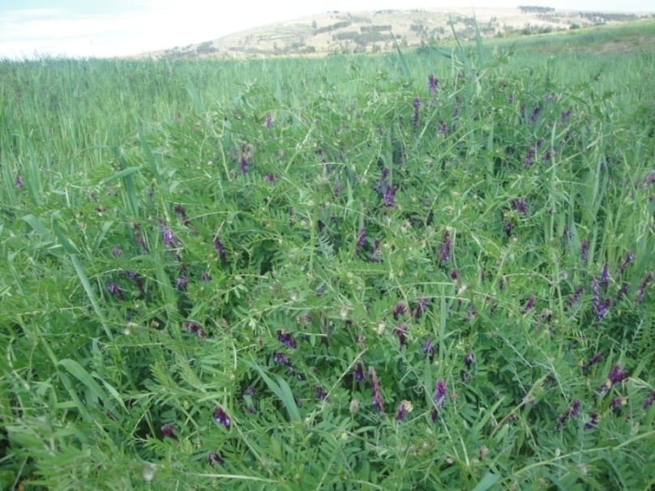
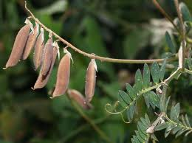
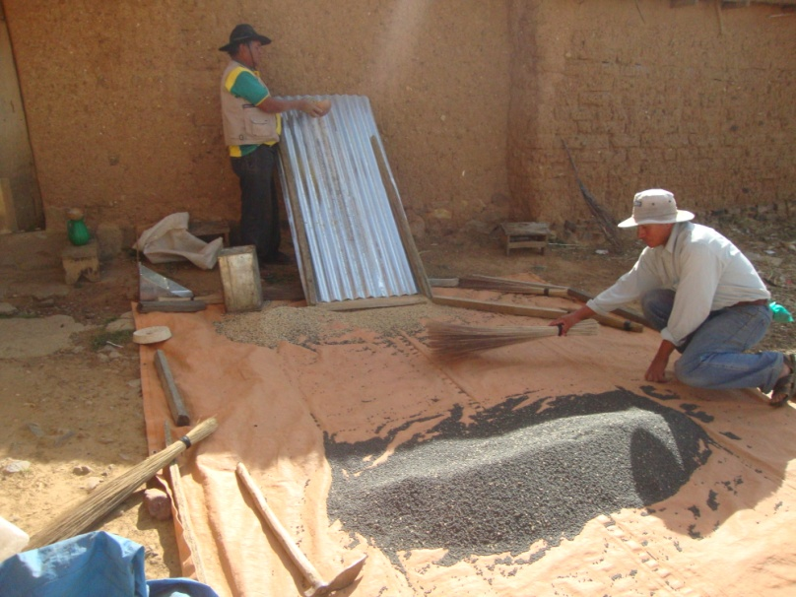
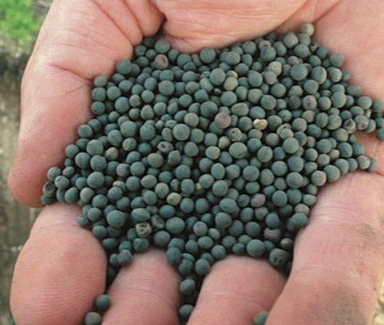
Especies externas
Vicia dasycarpa
Semilla de vicia

Slide 23
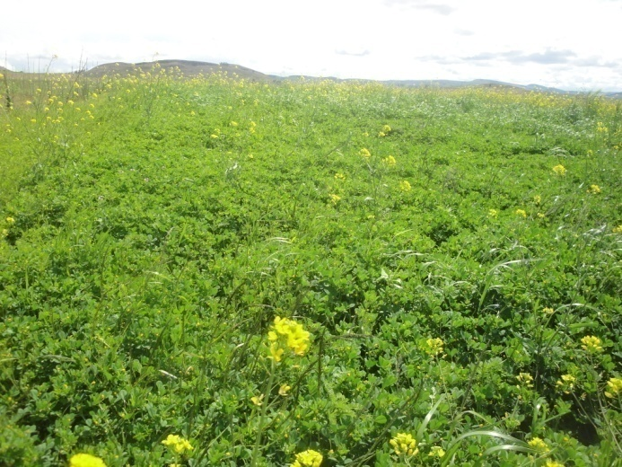
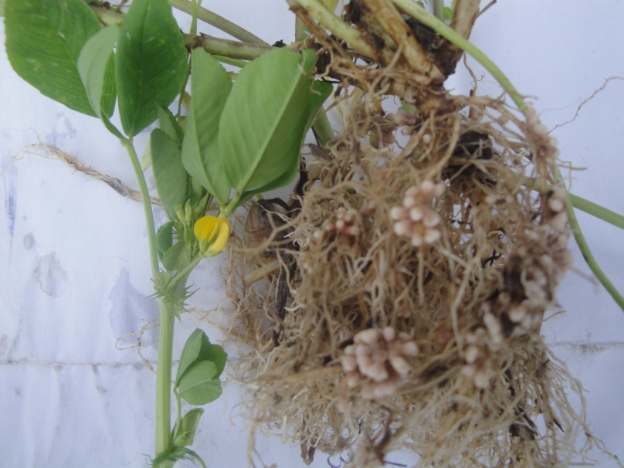
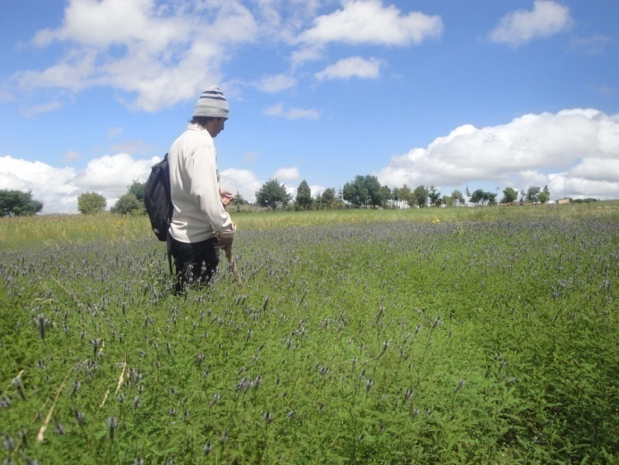
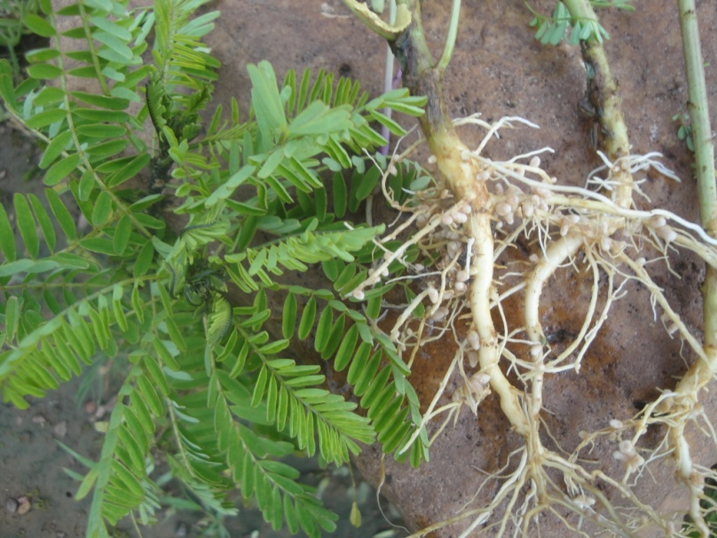
Especies silvestres
Garrotilla (Medicago polymorpha)
Jarquilla (Parosela pazencis)

Slide 24
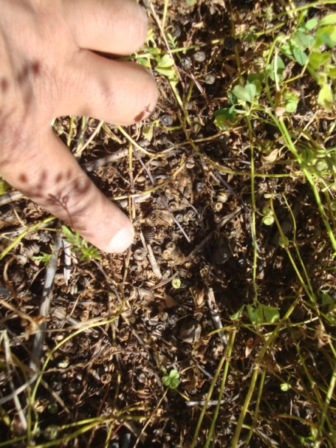
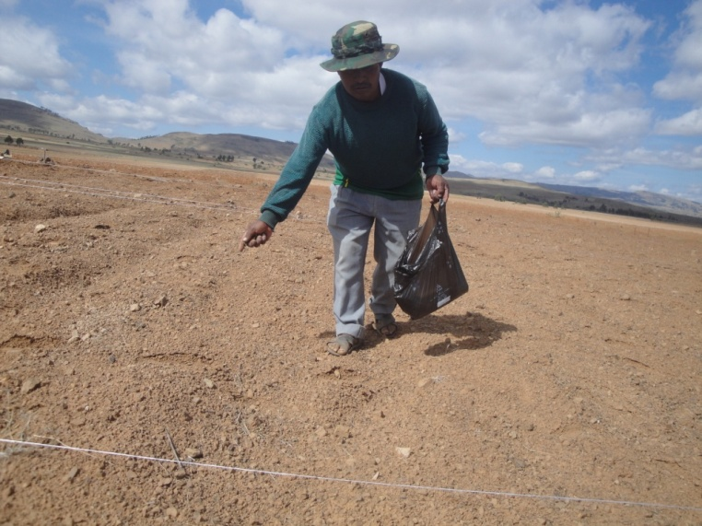
Repoblamiento de especies silvestres
Muña Mayu | Descanso | Jarquilla | Jarquilla + Garrotilla | Garrotilla
Tijraska | Garrotilla | Jarquilla + Garrotilla | Descanso | Jarquilla

Slide 25
ABONO VERDE

Slide 26
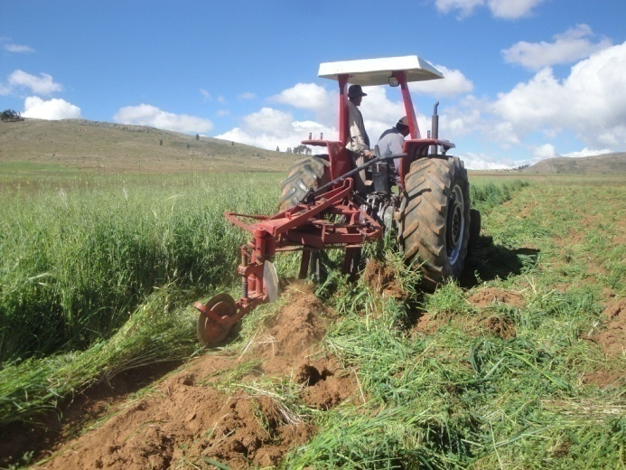

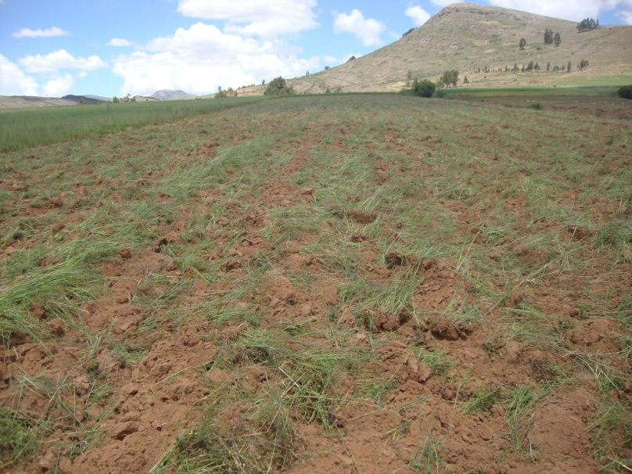
Abono verde con especies silvestres
Garrotilla
Jarquilla

Slide 27
DIVERSIFICACIÓN DE CULTIVOS

Slide 28
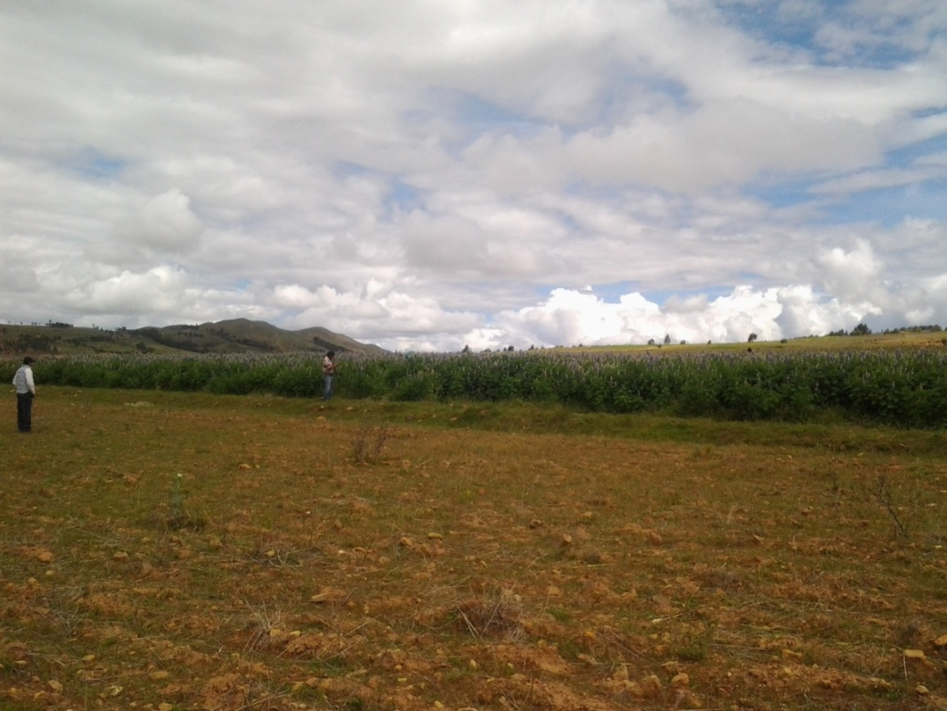
Tarwi en Anzaldo
2012 - 2013

Slide 29
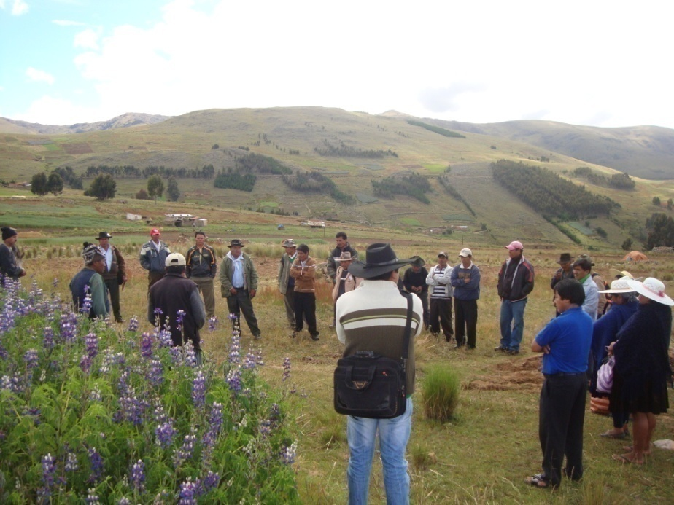
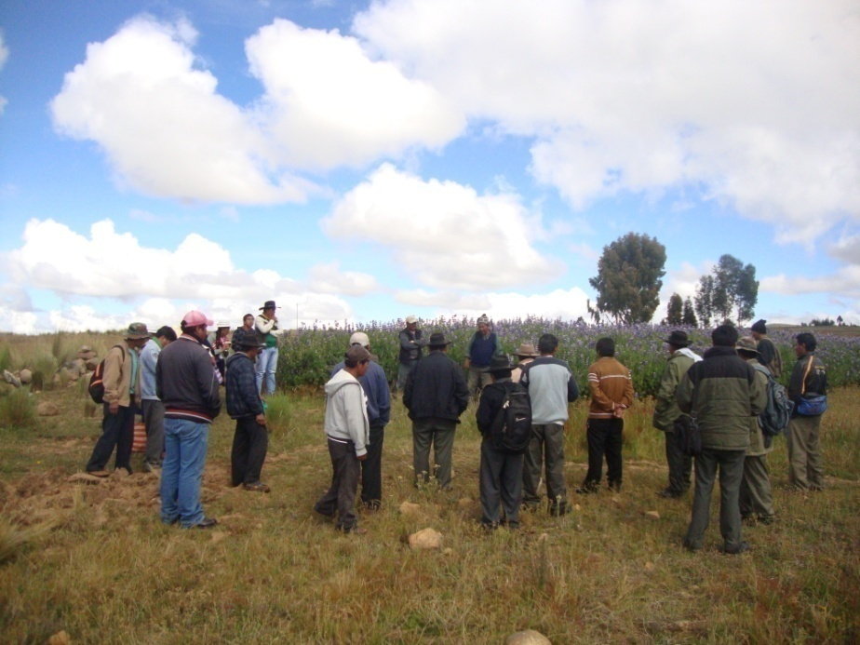
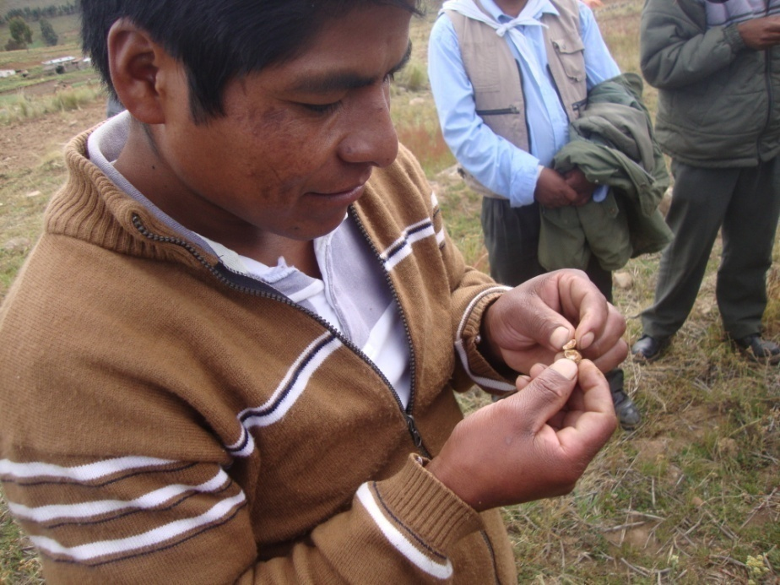
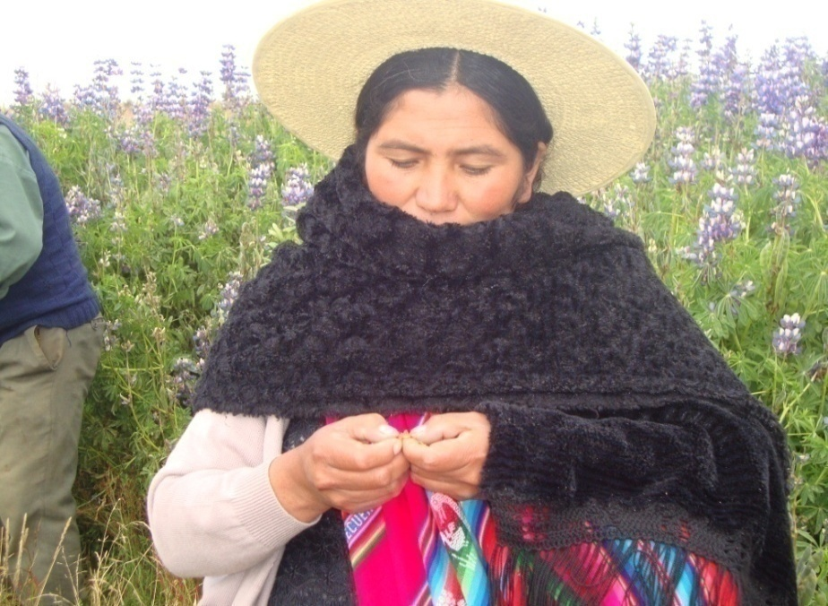
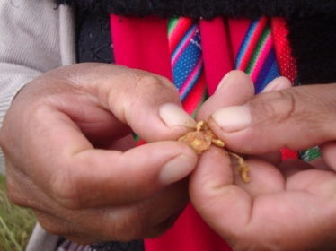
Valoración del tarwi por productoras (es) y autoridades

Slide 30
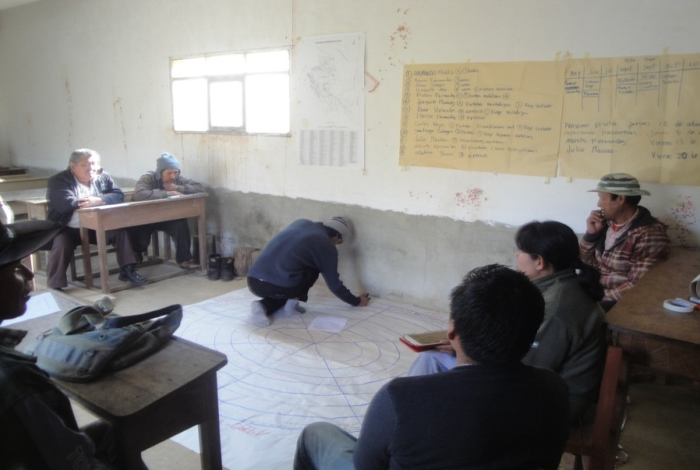
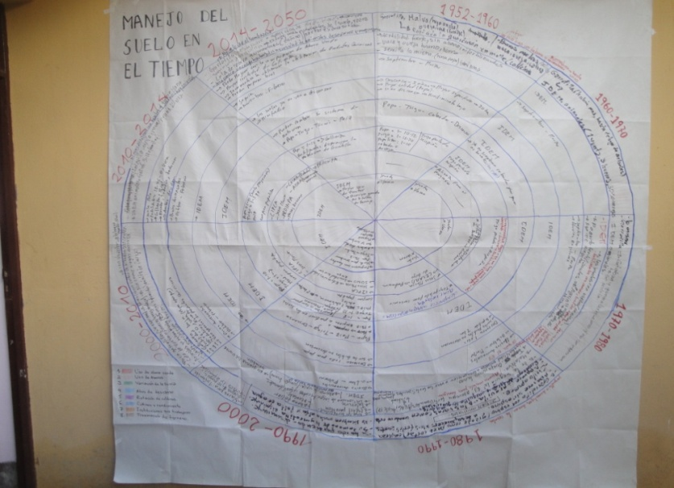
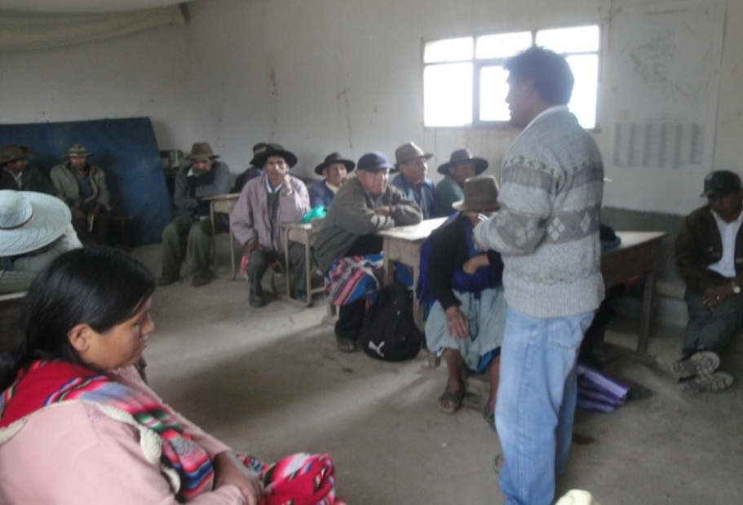
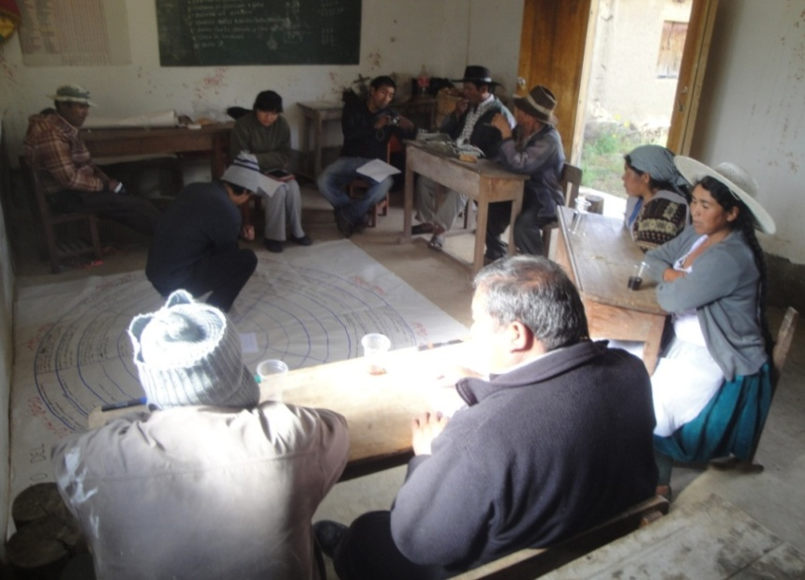
Rescate del conocimiento local sobre el manejo de suelos

Slide 31
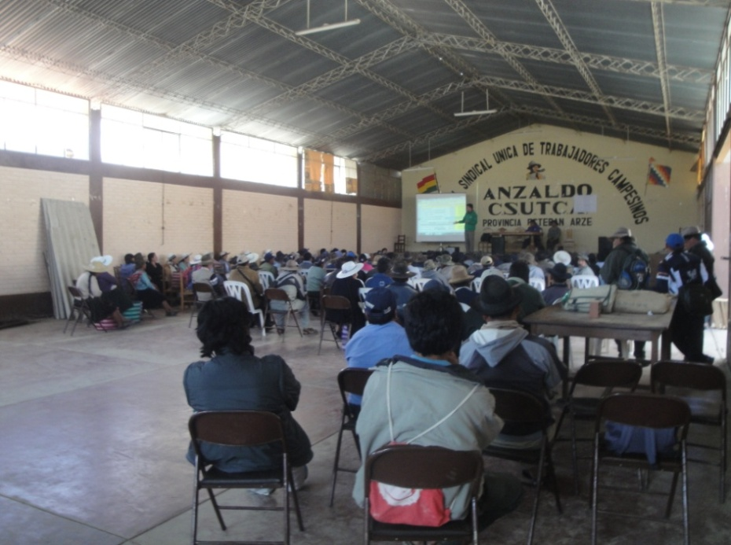
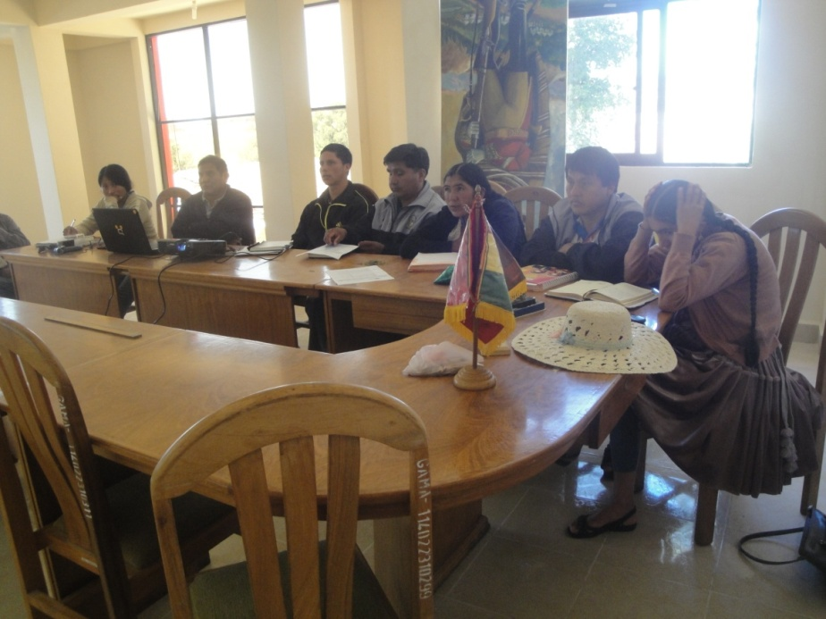
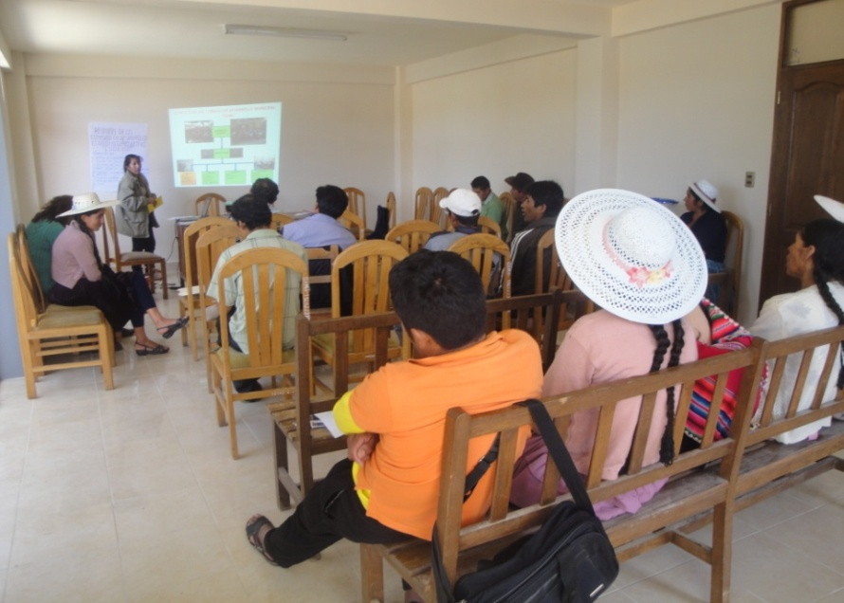

Sensibilización de las autoridades en el tema suelos
CODEMA
Concejo municipal
Instituciones
Central Campesina

Slide 32

REVALORIZANDO EL TARWI
(Lupinus mutabilis)
“Cultivo olvidado de alto valor ecológico, alimenticio y con buen potencial económico para familias de pequeños productores de Anzaldo, Bolivia”

Slide 33
ECOTIPOS Y CALIDAD DE SEMILLA DE TARWI

Slide 34


Evaluación de ecotipos de tarwi procedentes de
La Paz, Potosí y Cochabamba
Tardías
Precoces
Mezclas y mutaciones

Slide 35


Calidad de semilla
Mala semilla
Buena semilla
Ecotipo de Acasio (Potosí)

Slide 36
APORTE DE MATERIA ORGANICA Y NITROGENO AL SUELO POR EL TARWI

Slide 37


Biomasa foliar de tarwi

Slide 38


Biomasa radicular del tarwi

Slide 39

Biomasa del tarwi

Slide 40


Inoculación con Rhizobium en tarwi
Sin inoculo
Con inoculo

Slide 41
FACTORES LIMITANTES EN LA PRODUCCION DE TARWI

Slide 42



Gorgojo barrenador de tallos
(Apion spp)

Slide 43



Sensible al exceso de agua
Antracnosis
Colletotrichum gloeosporioides

Slide 44
INNOVACIONES DE LOS AGRICULTORES EN TARWI

Slide 45



Residuos de cosecha de tarwi
Asociando tarwi con quinua
Siembra de tarwi al voleo

Slide 46


Densidad de siembra
Siembra en bandas

Slide 47
PRODUCCION Y PRODUCTIVIDAD DEL TARWI

Slide 48



Rendimiento en grano
0.6 a 1.04 t/ha

Slide 49


Slide 50
Superficie , producción e ingresos estimados

Slide 51
MECANIZACION DE LA PRODUCCIÓN DE TARWI

Slide 52



CIFEMA
Sembradora múltiple de granos, para tracción animal
Quinua
Arveja
Tarwi

Slide 53




Validando la sembradora

Slide 54



Diseño de una sembradora múltiple de granos para tracción mecánica

Slide 55



Promoviendo la incorporación de residuos de cosecha de tarwi

Slide 56
COSECHA Y POSCOSECHA DE TARWI

Slide 57




Cosecha
Poscosecha

Slide 58
NUTRICION CON TARWI

Slide 59

Una necesidad desde adentro
Seguridad alimentaria
Recuperación y valoración nutricional de los productos de nuestras comunidades de Anzaldo.
Una iniciativa que nace del Núcleo Educativo Litoral
Involucra a cuatro escuelas: más de 150 niños.
Revisión y socialización del proyecto de nutrición familiar con profesores

Slide 60
ESTUDIO DE MERCADO DEL TARWI

Slide 61
Oferta de tarwi
Producción de Tarwi en Bolivia (INE, 2008)
Departamento | Superficie (Ha) | Producción (ton) | Rendimiento (Kg/ha)
La Paz | 710 | 513 | 723
Cochabamba | 261 | 239 | 916
Potosí | 900 | 445 | 494
Chuquisaca | 24 | 11 | 458
Bolivia | 1895 | 1208 | 637
Costos de producción Bs/ha
Componentes | Unidad | Cantidad | Precio unitario | Costo total Bs
Semilla | @ | 7 | 150 | 1050
Preparación terreno | Yunta | 4 | 150 | 600
Siembra | Jornal | 8 | 80 | 640
Corte apilado | Jornal | 8 | 80 | 480
Secado | Jornal | 4 | 80 | 320
Trilla | Jornal | 8 | 80 | 640
Venteado embolsado | Jornal | 4 | 80 | 320
Costo Total Bs |  |  |  | 4050

Slide 62




Comercialización de tarwi
Feria de Punata - Cbba
Feria de Korahuasi - La Paz
Feria de Escoma - La Paz
Feria de Arani - Cbba

Slide 63





Demanda de tarwi
Chuchusmuti (50 %)
Palitos de tarwi (7 %)
Exportación al Perú (40 %)
Harina (1%)
Yunguyo
Lima

Slide 64
Precio del tarwi
Feria Punata

Slide 65


Producción de chuchusmuti
Hervido, selección y desamargado en el rio (La Villa, Punata)

Slide 66
PROYECCIONES

Slide 67
GRACIAS

